Slide 1
Miniprojekt “POI-d” disainimudelid
Õppeaine: Agentorienteeritud modelleerimine ja multiagentsüsteemid
Alar Mägi
Kristian Teiter
Margus Kukk

Slide 2
Agent model

Slide 3
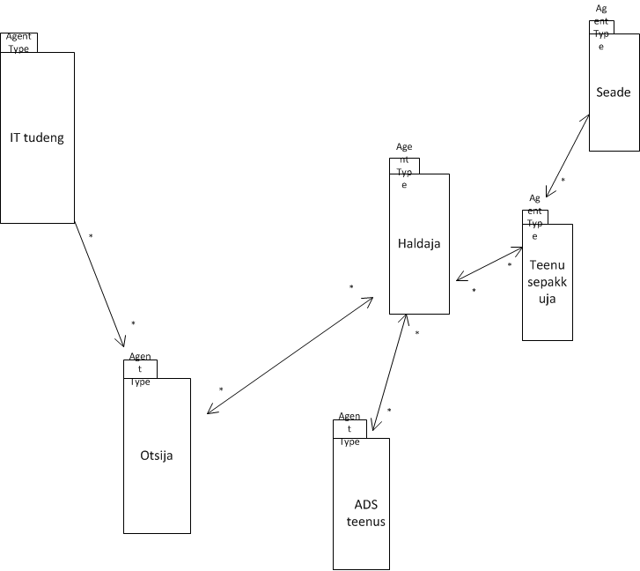
Aquaintance model

Slide 4
Interaction models - otsing

Slide 5
POI tüübi etteandmine

Slide 6
Interaction models - teenus

Slide 7
Knowledge model

